Slide 1
Bilan comparatif du médicament (bcm)
Une méthode rigoureuse

Slide 2
Qu’est-ce que c’est?
C’est un recensement de tous les médicaments que prend réellement l’usager à la maison, incluant:
les médicaments prescrits
les médicaments en vente libre (MVL)
les produits de santé naturels (PSN)
Autre …
En consultant au moins 2 sources d’information dont une étant le DSQ.
Exemples d’une 2ème source:
L’usager
Famille / Aidant naturel
Profil de la pharmacie communautaire
Les contenants de médicaments ou les piluliers.
Notes:
C’est un recensement de tous les médicaments que l’usager prend réellement à la maison.
Cela inclut les médicaments prescrits ou de vente libre (tels le Tylenol et l’ibuprofène), les produits de santé naturels (tels que la mélatonine, les oméga-3, les multivitamines) et tout autre médicament que l’usager peut prendre (tels que les médicaments de recherche ou les échantillons).
On doit compléter le BCM en consultant au moins 2 sources d’information, dont une doit être le DSQ. La deuxième source devrait être l’usager, la famille ou les aidants naturels. Si ce n’est pas possible, on peut utiliser la liste de la pharmacie communautaire, les contenants de médicaments ou les piluliers.

Slide 3
Pourquoi doit-on le faire ?
Importance cruciale pour éviter les erreurs médicamenteuses
Permet de s’assurer que la thérapie que vous administrez à l’usager est bien celle qu’il devrait recevoir, et ce, dès son arrivée à l’urgence
Plusieurs études ont démontré que ce processus permet d’améliorer la qualité de soins, de diminuer les effets secondaires reliés aux médicaments et d’éviter des complications liées à l’usage inapproprié de médicaments
Notes:
L’OMS et l’institut canadien pour la sécurité des patients considèrent que c’est une méthode rentable pour éviter les erreurs liées aux médicaments. Le BCM permet d’assurer que la thérapie que vous allez administrer à l’usager est bien celle qu’il doit recevoir, et ce, dès son arrivée à l’urgence. Plusieurs études ont démontré que ce processus permet d’améliorer la qualité des soins, de diminuer les effets secondaires reliés aux médicaments et d’éviter les complications liées à un usage inapproprié des médicaments.

Slide 4
Pour qui doit-on le faire?
Pour tous les usagers recevant des soins au CISSS des Laurentides
Effectuer auprès de l’usager selon l’état de santé et sa capacité de répondre
Notes:
L’objectif est de faire des BCM pour tous les usagers qui reçoivent des soins au CISSS des Laurentides. Selon l’état de santé actuel de l’usager, le questionnaire pourrait être fait immédiatement, ultérieurement ou avec la famille.

Slide 5
1. Agente administrative ou personne désignée
Imprime le profil des médicaments du DSQ
Vérifie que le profil appartient au bon dossier avec 2 identifiants (Nom, RAMQ/DDN)
Inscrit BCM en haut à gauche et met au dossier de l’usager
Lorsque le profil pharmacologique est nécessaire, complète le formulaire de consentement « Demande de profil pharmacologique » et obtient l’accord et la signature de l’usager. Faxe le formulaire signé à la pharmacie communautaire.
Notes:
Parlons rapidement des intervenants dans le processus du BCM. D’abord, l’agente administrative ou la personne désignée doit imprimer le profil DSQ, vérifier le profil avec un double identifiant et inscrire « BCM » en haut à gauche. Selon la procédure du département, elle remettra alors le profil DSQ et l’autoquestionnaire à l’usager ou sa famille.
Lorsque le profil de la pharmacie communautaire est nécessaire, elle remplit le formulaire de consentement et obtient l’accord et la signature de l’usager. Elle doit faxer ce formulaire de consentement signé à la pharmacie. Ce profil est demandé en l’absence d’un profil DSQ, si l’usager est en CHSLD (DSQ ne sera pas à jour) si l’usager ou sa famille ne sont pas aptes à répondre ou si le professionnel le juge pertinent.

Slide 6
2. Personne effectuant l’analyse des divergences
Valide avec usager / famille la prise réelle de chaque médicament prescrit
À côté de chaque médicament, valider le profil DSQ
Oui / Non / Modifié / X
Raison de l’arrêt ou de la modification et tout autre commentaire
Vérifier l’auto-questionnaire rempli
Signature, titre, # permis, date et heure
Notes:
Elle doit valider avec l’usager ou sa famille (s’il est dans l’incapacité de répondre) la prise réelle de sa médication grâce à l’autoquestionnaire. Donc, à côté de chaque médicament elle doit valider les réponses du questionnaire rempli par l’usager ainsi que la raison de l’arrêt ou de la modification et tout autre commentaire pertinent ou le compléter elle-même. Elle doit également s’assurer que l’autoquestionnaire soit rempli et ensuite signer, mettre son titre et son # permis suivi de la date et l’heure au bas du profil DSQ.

Slide 7
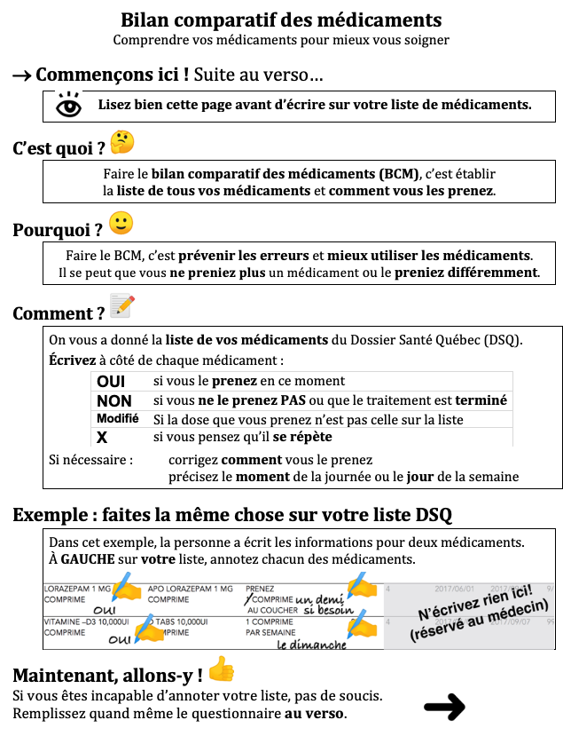
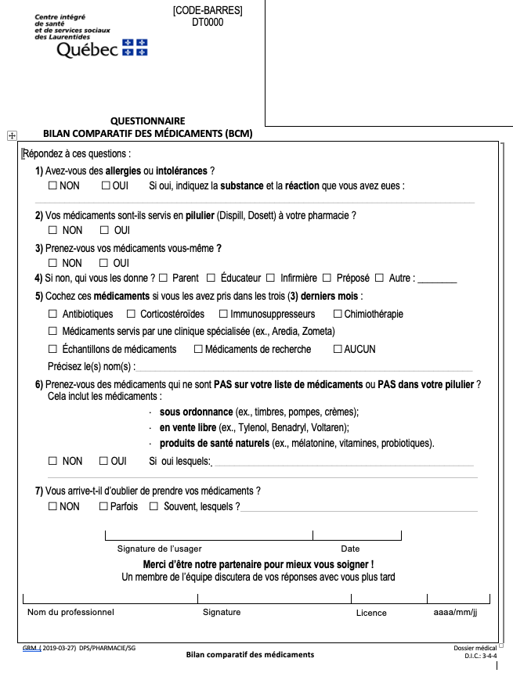
Le BCM: Bilan Comparatif des Médicaments
Notes:
Donc ici vous pouvez voir l’autoquestionnaire. Le profil DSQ et ce formulaire seront remis à l’usager ou la famille pour être complétés si cela leur est possible. Sinon, vous devrez le compléter avec eux.

Slide 8
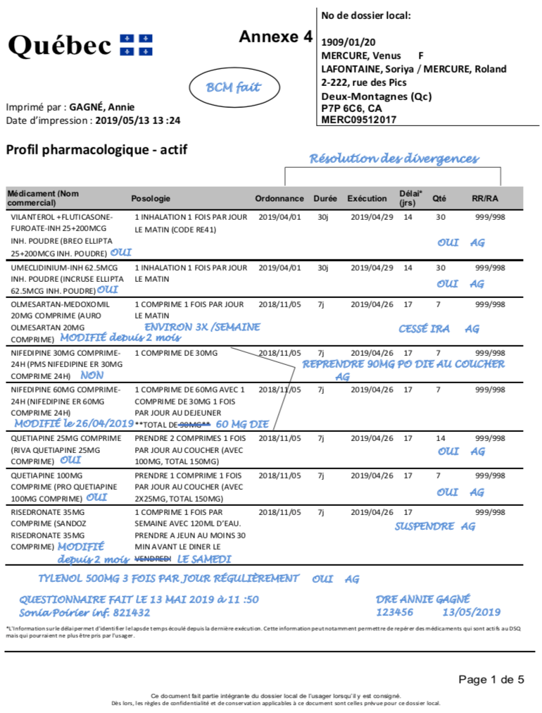
Exemple de profil
Notes:
Voici un exemple de profil. Comme vous pouvez voir on a inscrit à côté de chaque médicament oui s’il le prenait, modifié si la prise réelle n’est pas la même que celle écrite ou non si le médicament a été cessé. Il est important d’écrire clairement comment le médicament est pris, car ce document servira de prescription et permettra au prescripteur de choisir le traitement approprié. Le côté de droite identifié Résolution des divergences sera utilisé par les prescripteurs.

Slide 9
Les allergies et intolérance
Inscrire les allergies et intolérances, le type de réaction et quand il l’a eu
Allergies
Rash
Choc anaphylactique
Enflure
Etc.
Intolérances
Diarrhée
Vomissements
Mal de ventre
Etc.
Ex:
Allergie pénicilline (rash sur le tronc) en 2015
Intolérance morphine (nausées et vomissements) en 04/2018
Notes:
Pour les allergies, il très important de noter le type de réaction et aussi quand cette réaction a eu lieu. Si elle date de plus de 10 ans, ce n’est pas la même chose que si cela a eu lieu le mois dernier. Entre autres pour les antibiotiques, ceci peut avoir un impact important. Par exemple, un patient qui mentionne un rash au tronc en 2015 n’a pas le même impact que s’il l’éruption a eu lieu il y a 40 ans.
Pour les intolérances, c’est un peu le même principe : on écrit l’intolérance et une description brève. Ainsi, s’il a eu des nausées et vomissements avec la morphine, ça ne nous empêchera pas de le donner si l’on juge cela pertinent.

Slide 10
L’aide à l’administration
Permet de mieux comprendre la gestion des médicaments
Notes:
Cette section permet de mieux comprendre la gestion de la prise des médicaments de l’usager. Lors de la gestion des divergences, cette information nous sera très utile puisque c’est souvent de l’information que les patients oublient de nous dire.

Slide 11
Les médicaments prescrits
Poser des questions ouvertes (éviter des réponses oui/non)
✓Comment prenez-vous ce médicament? …Ah, le matin
⤫ Vous prenez bien ce médicament une fois par jour? …Oui
Il est essentiel de documenter ce que l’usager prend RÉELLEMENT et non ce qu’il est supposé prendre
Exemple :
Liste de la pharmacie: Bisoprolol 5mg die am
Vous: « De quelle façon prenez-vous votre Bisoprolol? »
Usager: « Je n’en prends que la moitié car cela m’étourdit »
Inscrire que l’usager prend Bisoprolol 2.5mg die am ( ou ½ comprimé) car étourdissements
Médicaments cessés …
Date de renouvellement et fréquence approximative (crème, PRN)
Notes:
Lorsque vous questionnez l’usager sur sa médication, il est important de poser des questions ouvertes et d’écrire ce qui est pris réellement.
Ex. Comment prenez-vous ce médicament? Et non pas demander : vous prenez bien le médicament une fois par jour ?
Si sur la liste de la pharmacie c’est inscrit « bisoprolol 5mg die am », mais que l’usager répond «Je n’en prends que la moitié, car cela m’étourdit» alors vous devez l’inscrire sur le profil et inscrire la raison. On doit également identifier les médicaments qui sont cessés. Pour les crèmes et les PRN, c’est intéressant de regarder la date de renouvellement et de questionner l’usager s’il le prend encore. Idéalement on mettra une fréquence approximative pour les PRN ex. Tylénol prn pour maux de tête, environ 1 fois par semaine.

Slide 12
Les divergences
Qu’arrive-t-il si les 2 sources d’information présentent des divergences?
Seulement une d’entre elles correspond à ce que l’usager prend RÉELLEMENT
Clarifier l’information avec l’usager lors de l’entrevue
Faire venir le profil de pharmacie en cas de doute ou si l’information est incomplète
Documenter sur le profil DSQ
Notes:
Si les deux sources d’information présentent des divergences, c’est important de trouver ce que prend réellement l’usager. On peut retourner voir l’usager si l’on est incertain ou faire venir le profil de la pharmacie communautaire et ensuite on va l’inscrire sur le profil DSQ avec les commentaires pertinents.

Slide 13
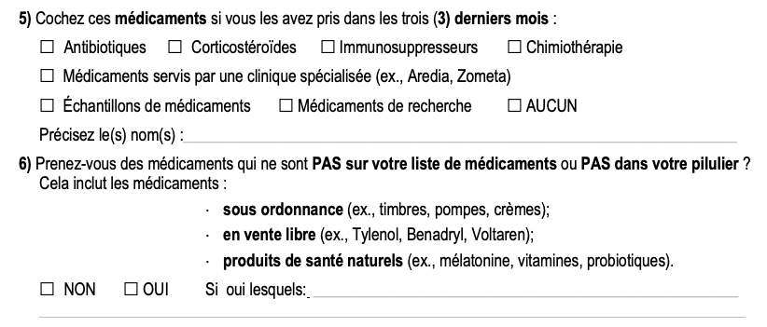
Les médicaments sans prescriptions et autres
Inscrire aussi au bas ou au verso du profil DSQ
Notes:
On doit questionner l’usager sur la prise de médicaments qui peuvent ne pas apparaitre sur la liste de médicaments actifs. Dans les 3 derniers mois, nous devons savoir s’il y a prise d’antibiotiques, de corticostéroïdes, d’immunosuppresseurs ou de chimio, des médicaments servis par une clinique spécialisée, des échantillons ou des médicaments de recherche.
Les autres médicaments doivent aussi faire partie du questionnaire. On va questionner s’il prend des médicaments en vente libre ou sans prescription ou des produits de santé naturels. On peut les aider à s’orienter en donnant des exemples comme de la mélatonine, des oméga-3 ou des vitamines. Ceux-ci doivent être inscrits au bas ou au verso du profil DSQ.

Slide 14
Adhésion au traitement
Important de valider si l’usager oublie des médicaments
Si l’usager utilise un dispill ou pilulier, vous pouvez mettre un oui sur le profil DSQ vis-à vis les médicaments per os réguliers, mais vous devez valider les pompes, timbres, les PRN hors dispill etc.
Bravo vous avez terminé la section BCM.
Il ne vous reste qu’à signer, votre titre, # permis, date et heure
Notes:
On doit vérifier s’il oublie ou s’il saute des doses. Si l’usager utilise un Dispill ou un pilulier, vous pouvez mettre un oui à côté des médicaments dans celui-ci tant que l’usager ne rapporte pas enlever certaines pilules. Malgré le pilulier, on doit valider la prise des médicaments hors-dispill, par exemple les timbres, les inhalateurs, les gouttes ophtalmiques et les PRN.
Après cette étape vous avez terminé la section BCM, il ne vous reste qu’à signer, inscrire votre titre, votre permis ainsi que la date et l’heure.
Exemples de questions:
Vous arrive-t-il parfois d’oublier une dose d’un de vos médicaments?
Enlevez-vous parfois certains medicaments de votre pillulier?

Slide 15
Le prescripteur
BCM complété se retrouve dans le dossier patient
Déterminer si le prescripteur doit être informé immédiatement
Consultation du BCM afin de prescrire les médicaments à l’admission
Peut prescrire directement sur le profil DSQ avec les mentions « OUI / Modifié » en justifiant les modifications
Documente les raisons de cessation ou de modification
Si un médicament avait été cessé par l’usager, spécifie la posologie désirée s’il souhaite reprendre le médicament
Notes:
Lorsque le BCM est fait, il doit être mis au dossier pour que le prescripteur puisse régler les divergences. La personne effectuant le questionnaire doit se fier à son jugement clinique pour déterminer si les divergences peuvent attendre la prochaine visite du prescripteur ou si elle doit le contacter immédiatement. Ex si un antidépresseur a été cessé depuis plusieurs mois, mais qu’il a été represcrit à l’urgence, il faudrait contacter le prescripteur avant que la prochaine dose ne soit administrée.
Le prescripteur consulte le BCM lorsqu’il rédige une prescription. Il peut prescrire directement sur le profil DSQ avec les mentions « OUI / Modifié » tout en justifiant les modifications portées. Il documente les raisons de cessation s’il y a lieu et il spécifie la posologie désirée d’un médicament qu’il souhaite reprendre si celui-ci avait été cessé par l’usager.

Slide 16
BCM PROACTIF vs RÉTROSPECTIF
Proactif (avant la rédaction des ordonnances)
Usagers suivis en externe
Usagers à l’urgence
Rétrospectif (après la rédaction des ordonnances)
Usagers à l’urgence
Le BCM proactif est à privilégier lorsque possible
Lorsque rétrospectif, la personne désignée devra relever les divergences et aviser le prescripteur. Le prescripteur note alors au dossier la conduite face aux divergences notées.
Notes:
Pour les usagers suivis en externe, le BCM sera normalement Proactif. Donc lorsqu’il a sa première visite, on le questionne sur sa médication et la prescription sera faite par la suite avec la bonne information.
Pour les usagers qui à l’urgence, le BCM peut être fait avant (Proactif) ou après la rédaction des ordonnances à l’admission (Rétrospectif). Alors qu’un BCM proactif est à privilégier, lorsqu’il est rétrospectif, la personne désignée doit aviser le prescripteur des divergences. Après avoir été avisé, le prescripteur notera sa conduite face aux divergences notées.

